Slide 1
Clase 017 — Python para seguridad: manipulación de paquetes con Scapy
parte 0 fundamentos y prerrequisitos
Programa de Ciberseguridad Moderna

Slide 2
🎯 Objetivo
• Construir, enviar, capturar y diseccionar paquetes de red a bajo nivel con Scapy, controlando cada campo de cada cabecera en lugar de depender de lo que el sistema operativo decida por ti. Al…

Slide 3
📚 Resultados de aprendizaje
• Al finalizar, el alumno podrá:
• Forjar paquetes especificando cada capa (Ether, IP, TCP, UDP, ICMP) con el operador /.
• Enviar y recibir paquetes con send, sr, sr1 y srp, distinguiendo capa 2 de capa 3.
• Esnifar tráfico en vivo y aplicar filtros BPF para reducir el ruido.
• Implementar un SYN scan half-open y un descubrimiento de hosts por ARP e ICMP.
• Diseccionar las respuestas para inferir el estado de un puerto y la presencia de un host.
• Verificar con Wireshark que los paquetes forjados salen exactamente como los diseñaste.

Slide 4
🗺️ Temas
• 1 — Modelo de capas en Scapy
• 2 — Construcción de paquetes
• 3 — Envío y recepción
• 4 — Sniffing
• 5 — Filtros BPF
• 6 — SYN scan
• 7 — ARP e ICMP

Slide 5
🧠 Explicación en profundidad
• La idea central de Scapy es que un paquete es una pila de capas y que apilarlas es tan sencillo como dividir con el operador /. Cuando escribes IP(dst="10.10.10.6")/TCP(dport=22, flags="S"), no estás…
• Fíjate en qué capa es la más externa, porque de eso depende la función de envío que
• toca usar: si construyes desde Ether() estás fabricando la trama entera y se envía
• con sendp() a nivel 2; si empiezas en IP() dejas que el kernel resuelva la capa
• de enlace y se envía con send(). Confundir ambas es el error más frecuente al
• empezar con Scapy.
• Scapy ofrece una familia de funciones de envío cuya diferencia es sutil pero importante, y confundirlas es la causa más común de "no me responde nada". La distinción tiene dos ejes: si esperas…

Slide 6
📖 Definiciones y características
• Scapy: librería de Python para forjar, enviar, capturar y diseccionar paquetes de red. Su rasgo distintivo es apilar capas con el operador / (IP()/TCP()) y rellenar automáticamente los campos que no…
• Capa (layer): cada nivel del paquete (Ether, IP, TCP, UDP, ICMP) modelado como un objeto Python con sus campos. Se accede a una capa concreta con pkt[TCP] y se comprueba su presencia con haslayer().
• sr1(): envía un paquete de capa 3 y devuelve únicamente la primera respuesta. Es la elección natural para sondas puntuales como un ping o el sondeo de un solo puerto.
• sr(): envía en capa 3 y devuelve dos conjuntos, respondidos y no respondidos. Útil para escanear muchos puertos u hosts de una vez.
• srp(): equivalente a sr pero en capa 2 (Ethernet), imprescindible para ARP porque necesitas forjar la trama con la MAC de broadcast.
• Filtro BPF: expresión de filtrado (tcp port 80, icmp) que el kernel aplica en captura para entregarte solo el tráfico relevante y ahorrar procesamiento.
• SYN scan (half-open): técnica que envía un SYN y clasifica el puerto según la respuesta (SYN-ACK = abierto, RST = cerrado, silencio = filtrado), abortando con RST sin completar el handshake.

Slide 7
📔 Glosario
• Término — Definición concisa
• Scapy — Librería Python de forja y análisis de paquetes
• Capa — Nivel del paquete (Ether/IP/TCP/UDP/ICMP) como objeto
• Operador / — Apila una capa dentro de otra en Scapy
• send — Envía paquetes de capa 3 sin esperar respuesta
• sr1 — Envía capa 3 y devuelve la primera respuesta
• srp — Envía/recibe en capa 2 (Ethernet), necesario para ARP

Slide 8
🧰 Herramientas y preparación
• Instala Scapy en tu entorno virtual de Kali:
• Trabaja siempre en la red interna del laboratorio, con la NIC de la VM en modo host-only o red interna para no tocar redes reales. Ten Wireshark abierto en paralelo, filtrando por la interfaz…

Slide 9
🧪 Laboratorio guiado
• Forjar y ver un paquete:
• Ping propio con sr1:
• Descubrimiento ARP en la subred (capa 2):
• SYN scan a mano de un puerto, cerrando limpiamente con RST:
• Sniffing con filtro BPF:
• Verifica en Wireshark que tus SYN forjados aparecen con los flags correctos y que ves el patrón SYN → SYN-ACK → RST en los puertos abiertos.

Slide 10
✍️ Ejercicios
• Modifica el ping para variar el TTL (por ejemplo de 1 a 10) y reconstruye un traceroute manual observando de qué salto llega el ICMP Time Exceeded.
• Escribe un escáner que recorra una lista de puertos con SYN scan y clasifique cada uno como abierto, cerrado o filtrado.
• Implementa un descubrimiento de hosts que combine ARP (para la LAN) e ICMP (para hosts remotos) y explica cuándo usar cada uno.
• Captura 20 paquetes con sniff y extrae con Scapy la lista de IPs origen únicas.
• Forja un paquete UDP a un puerto DNS cerrado y analiza la respuesta ICMP Port Unreachable si la hay.
• Asegúrate de enviar siempre el RST tras un SYN-ACK y verifica en Wireshark que no dejas conexiones a medias.

Slide 11
📝 Reto verificable
• Implementa scapyscan.py, un escáner SYN con Scapy que reciba un objetivo y una lista de puertos, clasifique cada puerto como abierto, cerrado o filtrado según la respuesta, cierre con RST los que…
• Criterio de aceptación: el clasificador coincide con nmap -sS sobre los mismos puertos de tu VM víctima (abierto/cerrado/filtrado); en Wireshark se observa el patrón SYN → SYN-ACK → RST para los…

Slide 12
⚠️ Errores comunes
• PermissionError / no envía nada — Scapy necesita root para raw sockets. Ejecuta con sudo.
• Interfaz equivocada — Scapy usa la ruta por defecto. Especifica iface= si tienes varias NIC.
• sr1 devuelve None siempre — Timeout demasiado corto o host filtrado. Sube el timeout y verifica conectividad con un ping.
• Los paquetes no aparecen en Wireshark — Filtro mal escrito o interfaz incorrecta. Ajusta el filtro y la NIC en Wireshark.
• El SYN scan deja conexiones a medias — No enviaste el RST. Cierra tú la conexión tras recibir el SYN-ACK.
• Comparación de flags que nunca cuadra — Comparas el objeto flags como cadena. Compara con el entero (r[TCP].flags == 0x12) o con "SA".

Slide 13
❓ Preguntas frecuentes
• ❓ ¿Para qué usar Scapy si existe nmap? Scapy da control total del paquete: puedes forjar cabeceras arbitrarias, probar comportamientos anómalos y construir herramientas a medida que nmap no cubre. Es…
• ❓ ¿Por qué necesita root? Enviar paquetes forjados requiere raw sockets, una operación privilegiada porque permite fabricar tráfico arbitrario. Esa misma potencia obliga a usarlo con responsabilidad.
• ❓ ¿Scapy sirve para defensa? Sí: prototipar detecciones, generar tráfico de prueba controlado para validar un IDS, o analizar capturas guardadas. No es una herramienta solo ofensiva.
• ❓ ¿Puedo hacer sniffing sin modo promiscuo? Verás tu propio tráfico, pero para capturar el de otros hosts en una LAN conmutada necesitarías port mirroring o un MITM (y la autorización…

Slide 14
🔗 Referencias
• Scapy, documentación oficial — <https://scapy.readthedocs.io/>
• Seitz & Arnold, Black Hat Python (2ª ed.), capítulo sobre Scapy.
• Nmap, Port Scanning Techniques (SYN scan) — <https://nmap.org/book/synscan.html>
• RFC 826, Address Resolution Protocol (ARP) — <https://www.rfc-editor.org/rfc/rfc826>
• RFC 792, Internet Control Message Protocol (ICMP) — <https://www.rfc-editor.org/rfc/rfc792>
• BPF filter syntax (sintaxis de los filtros de captura que acepta sniff) — <https://biot.com/capstats/bpf.html>

Slide 15
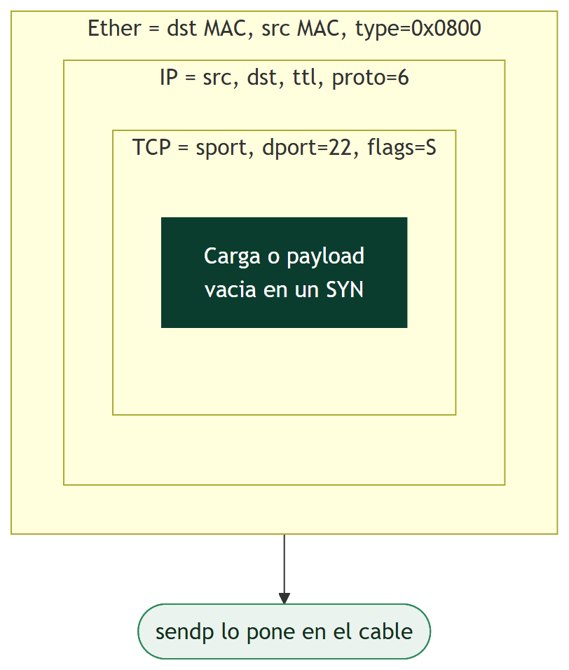
Diagrama 1

Slide 16
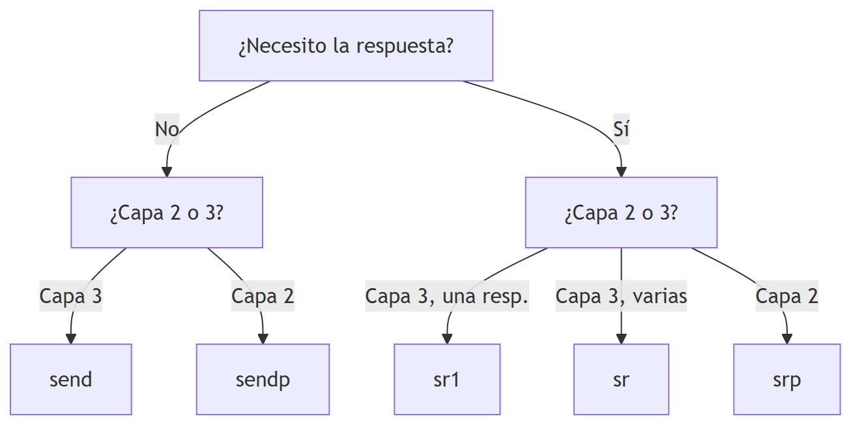
Diagrama 2

